Slide 1

Asignar Recursos Virtuales (eLearning)
Instructivo
Consultor.
Cargo
Mes, Año

Slide 2
Asignar Recursos Virtuales (eLearning)
01 | Overview
02 | Configuraciones
03 | Asignar Recursos Virtuales (eLearning)
04 | Resumen

Slide 3
Overview
Asignar Recursos Virtuales (eLearning)

Slide 4

Overview: Mapa de capacidades
Asignar Recursos Virtuales (eLearning)

Slide 5
Overview: Proceso gestionar la programación académica – Asignación de Recursos
Asignar Recursos Virtuales (eLearning)
Generada la programación de una asignatura para ser impartida por medio de uno o varios NRC, se requiere asignar aquellos recursos que permitan el desarrollo de esta, como lo fueran los docentes, espacios físicos, recursos pedagógicos (syllabus y bibliografía) y recursos virtuales (eLearning).

Slide 6
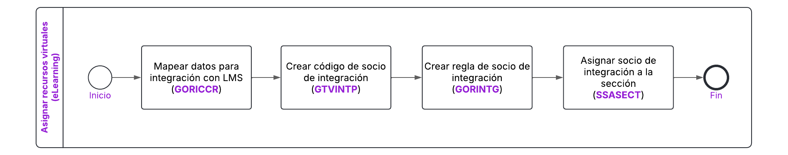
Asignar Recursos Virtuales (eLearning)
Overview: Proceso gestionar la programación académica – Asignación de Recursos – Asignar Recursos Virtuales (eLearning)

Slide 7

Overview: Región donde aplica
Todo LAC

Slide 8
Overview: Proceso gestionar la programación académica – Asignación de Recursos – Asignar Recursos Virtuales (eLearning)
Asignar Recursos Virtuales (eLearning)
Se asocian las secciones virtuales con socios de integración, para facilitar la sincronización de datos con el LMS.

Slide 9
CONFIGURACIONES
Asignar Recursos Virtuales (eLearning)

Slide 10
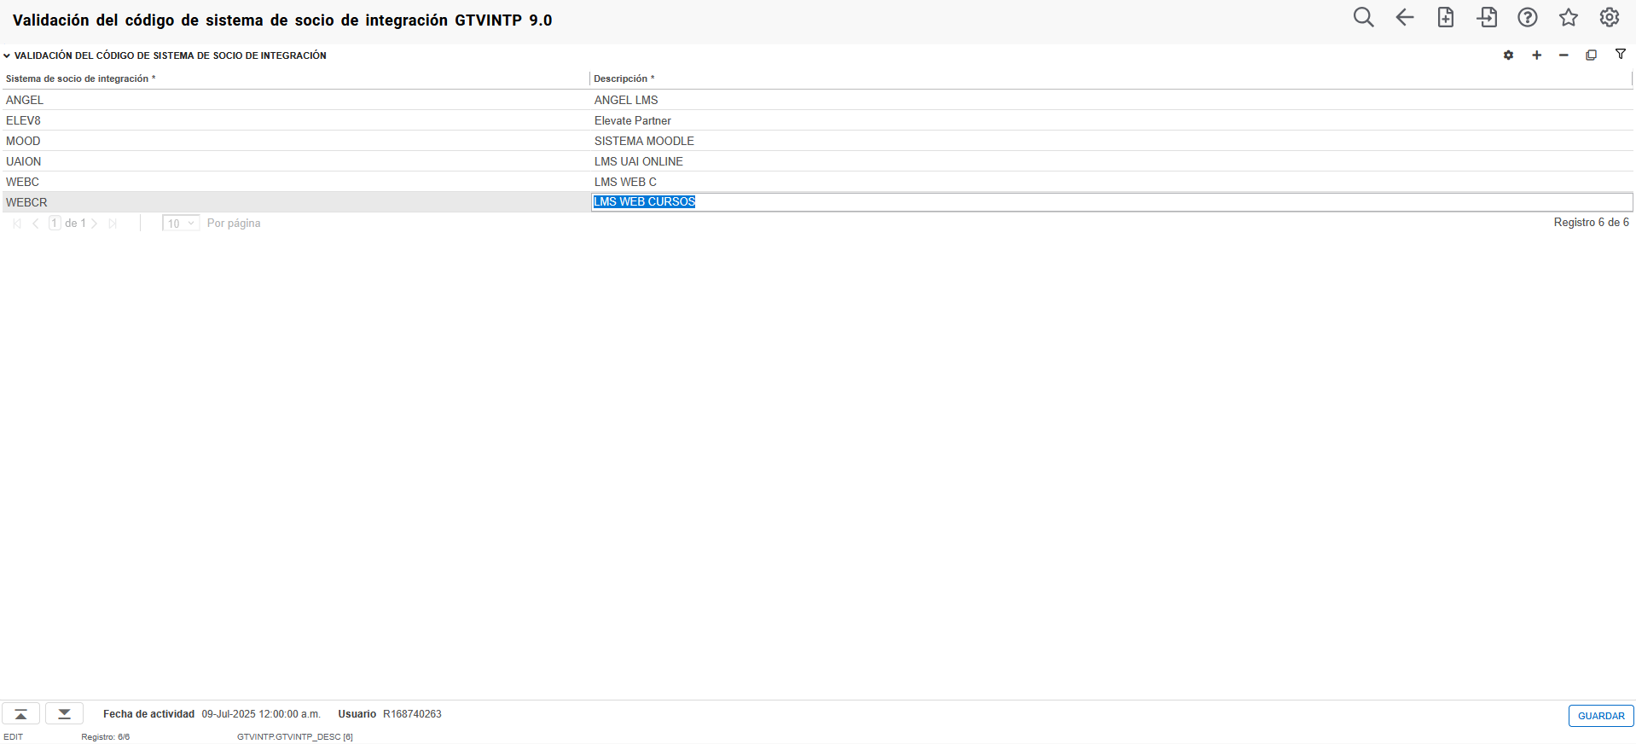
Configuración: Código de sistema de socia de integración
Asignar Recursos Virtuales (eLearning)
En la tabla de validación del código de sistema de socio de integración (GTVINTP) deben estar creados los códigos de los sistemas de ILM con los que se integrará Banner a través del LMS.

Slide 11
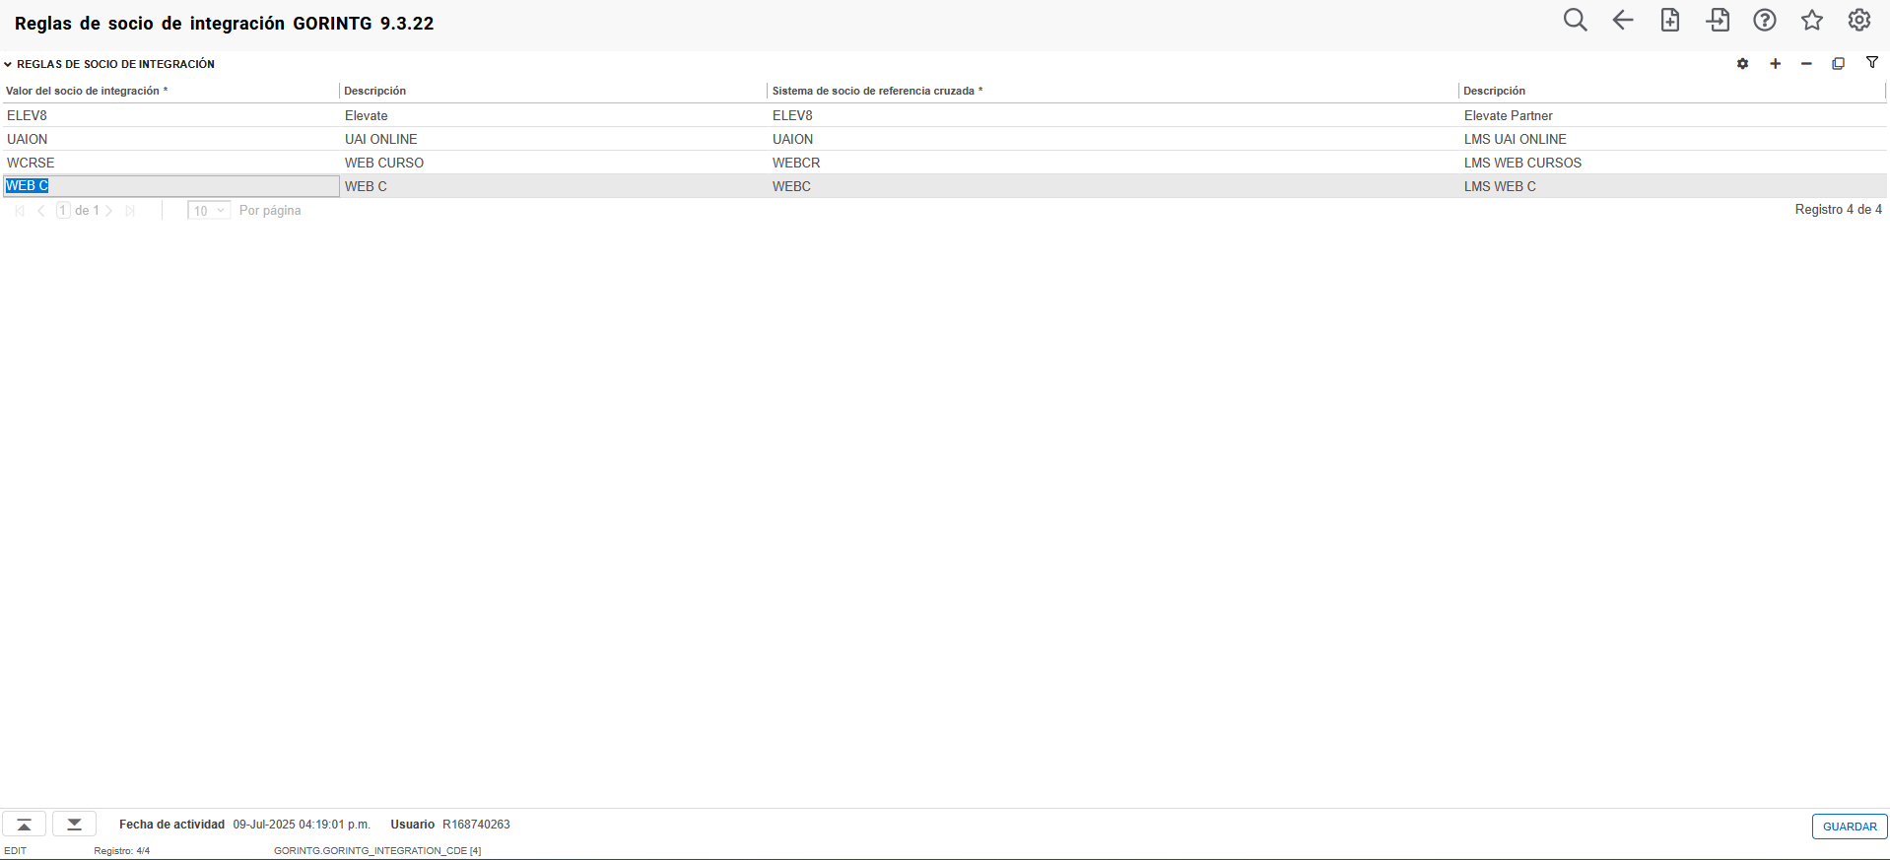
Configuración: Reglas de socio de integración
Asignar Recursos Virtuales (eLearning)
En la página Reglas de socio de integración (GORINTG) deben estar relacionados los sistemas de integración con los códigos definidos en GTVINTP.

Slide 12
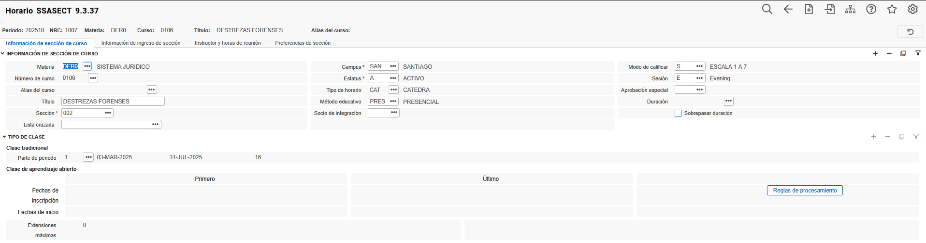
Premisa: SSASECT Horario
Asignar Recursos Virtuales (eLearning)
Se requiere que los NRC a los cuales se fuera a asociar los recursos virtuales se encuentren programados.

Slide 13
Asignar Recursos Virtuales (eLearning)
Asignar Recursos Virtuales (eLearning)

Slide 14
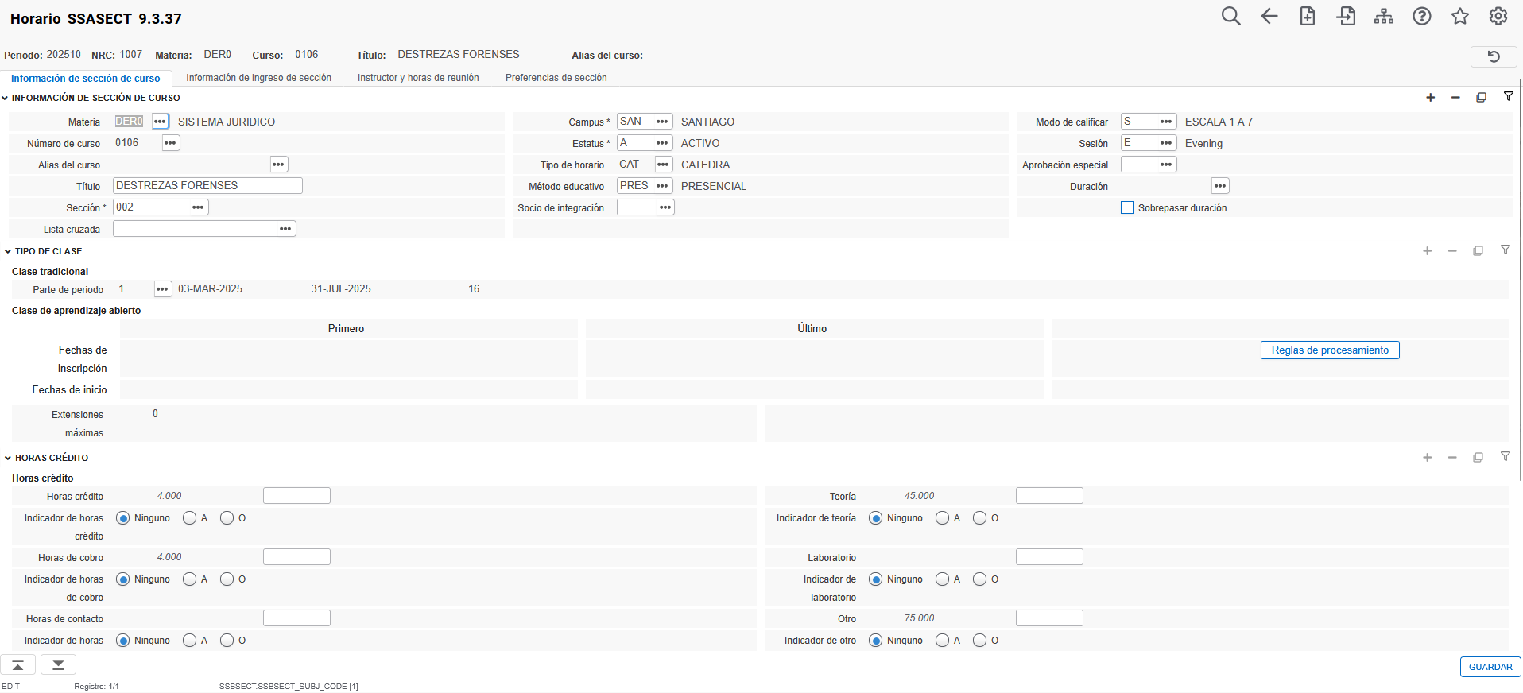
Asignar Recursos Virtuales (SSASECT)
Asignar Recursos Virtuales (eLearning)
1
Para la carga del recurso correspondiente al sistema de e-learning con el que la asignatura estará asociado, se requiere ingresar a la página SASSECT con el período y NRC que se va a relacionar:
Ingrese en el campo Socio de Integración, el código correspondiente al sistema relacionado.
Guarde la información.
2

Slide 15
RESUMEN
Asignar Recursos Virtuales (eLearning)
Banner permite cargar como Socio Integrador el sistema con el que se integrará el LMS para que la información del NRC se transfiera al sistema que corresponda.

Slide 16


MUCHAS GRACIAS
Consultor.
Correo@ellucian.com

